Slide 1
Map matching
基于graphhopper

Slide 2
目录
一、输入与输出
二、mapmatching算法

Slide 3
输入和输出
输入：
厦门市地图 xiamen.osm
*.gpx 数据
输出：
地图匹配路段

Slide 4
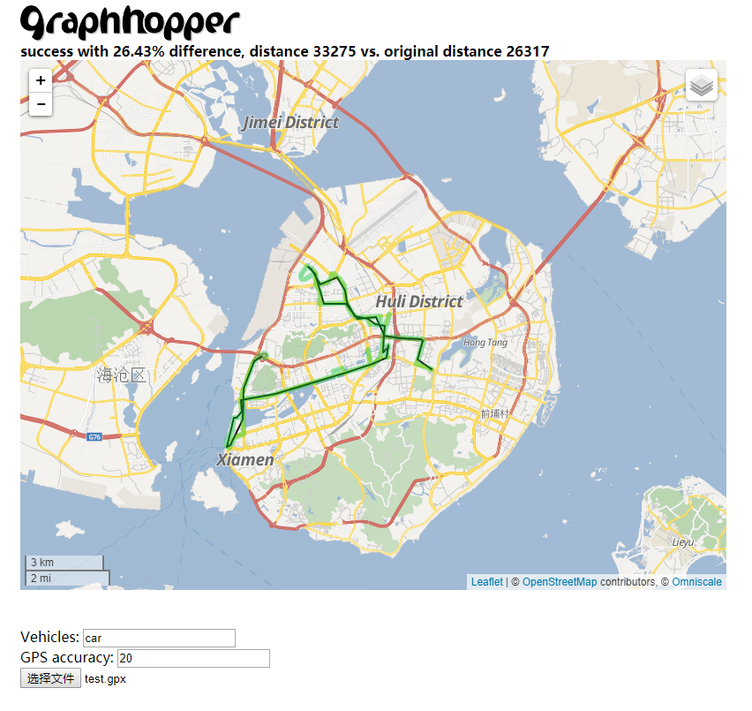
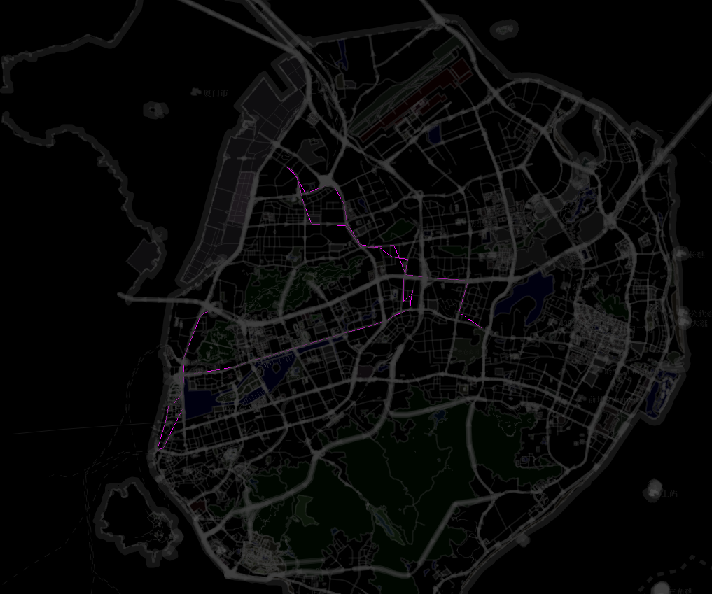
输入 → 输出

Slide 5
Mapmatching的dowork函数
过滤过于相近的节点
找到每个点的匹配边
创建一个图表，为这些边创建虚拟节点
删除重复节点（虚拟节点不会被删掉）
从所有GPX条目的查询结果中创建候选项
计算最有可能的候选项
传递返回值

Slide 6
Mapmatching的dowork函数
第一步：计算相邻两个坐标的距离，使得滤过之后的每两个点距离大于两个标准差（阈值），距离足够远或首尾两个点则被保留。
List<GPXEntry> filteredGPXEntries = filterGPXEntries(gpxList);

Slide 7
Mapmatching的dowork函数
第二步：找到每个GPX点可能的匹配边（A*算法）
List<Collection<QueryResult>> queriesPerEntry = lookupGPXEntries(filteredGPXEntries, DefaultEdgeFilter.allEdges(weighting.getFlagEncoder()));

Slide 8
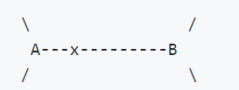
Mapmatching的dowork函数
第三步：初始化queryGraph
柱节点和塔节点
虚拟节点的作用主要是针对曲线的路段。对于一条路线，不仅需要连接精度，即从塔节点到塔节点，而且需要GPS精确路线

Slide 9
Mapmatching的dowork函数
第四步：删除重复边的节点
不同的查询结果可以有相同的塔节点作为最近的节点。
queriesPerEntry = deduplicateQueryResultsByClosestNode(queriesPerEntry);
必须在调用queryGraph.lookup()之后完成，否则会将一些QueryResult节点替换为虚拟节点。虚拟节点不会被删除，因为每条边最多有一个QueryResult，虚拟节点被插入到边缘的中间

Slide 10
Mapmatching的dowork函数
第五步：从所有GPX条目的查询结果中创建候选项(一个候选项基本上是QueryResult + direction)。
List<TimeStep<GPXExtension, GPXEntry, Path>> timeSteps =
createTimeSteps(filteredGPXEntries, queriesPerEntry, queryGraph);
通过虚拟节点为两个可能的方向中的每一个创建一个有指向的候选。
为虚拟节点创建有向候选项，为实际节点创建无向候选项。

Slide 11
Mapmatching的dowork函数
第六步：计算最有可能的候选项（维特比算法）
List<SequenceState<GPXExtension, GPXEntry, Path>> seq = computeViterbiSequence(timeSteps, gpxList.size(), queryGraph);

Slide 12
Mapmatching的dowork函数
第七步：传递返回值matchResult
final EdgeExplorer explorer = queryGraph.createEdgeExplorer(DefaultEdgeFilter.allEdges(weighting.getFlagEncoder()));
final Map<String, EdgeIteratorState> virtualEdgesMap = createVirtualEdgesMap(queriesPerEntry, explorer);
MatchResult matchResult = computeMatchResult(seq, virtualEdgesMap, gpxList, queryGraph);

Slide 13
Mapmatching的dowork函数
过滤过于相近的节点
找到每个点的匹配边
创建一个图表，为这些边创建虚拟节点
删除重复节点（虚拟节点不会被删掉）
从所有GPX条目的查询结果中创建候选项
计算最有可能的候选项
传递返回值

Slide 14
维特比算法
假设一：初始/发射概率
下雨带伞的概率为0.9
不下雨不带伞的概率为0.8
不下雨带伞的概率为0.2
下雨不带伞的概率为0.1
假设二：转移概率
下雨->下雨的概率为0.7
不下雨->不下雨的概率为0.7
下雨->不下雨的概率为0.3
不下雨->下雨的概率为0.3
已知条件
带伞->带伞->不带伞->带伞
则推出概率
下雨 | 0.9 | 0.567=0.7*0.9*0.9 | 0.03969=0.567*0.1*0.7 | 0.0367416=0.13608*0.3*0.9
不下雨 | 0.2 | 0.054=0.2*0.3*0.9 | 0.13608=0.567*0.3*0.8 | 0.0190512=0.13608*0.2*0.7

Slide 15
维特比算法（计算最有可能的候选项）
For 每一个候选项
计算发射概率
若为第一个候选项，计算初始概率，否则，计算转移概率，并处理下一个时间步骤
判断Hmm broken，是则意味着所有状态的概率为零。分析是否为两点之间距离过远。
变量递增
继续循环
End

Slide 16
Mapmatching的dowork函数的调用
MapMatching mapMatching = new MapMatching(hopper, algoOptions);
List<GPXEntry> inputGPXEntries = new GPXFile().doImport("./src/test/resources/test.gpx").getEntries();
MatchResult mr = mapMatching.doWork(inputGPXEntries);
PathWrapper matchGHRsp = new PathWrapper(); //简化路径： PathSimplification
new PathMerger().doWork(matchGHRsp, Collections.singletonList(mr.getMergedPath()),SINGLETON.get("en"));
InstructionList il = matchGHRsp.getInstructions();
for (int i=0;i<il.size();i++) {
System.out.print( il.get(i).getName()+"—>");
}
在test中进行输出路段名，测试doWork函数

Slide 17
